Slide 1


UBND QUẬN LONG BIÊN
TRƯỜNG MẦM NON BẮC BIÊN
LĨNH VỰC PHÁT TRIỂN NGÔN NGỮ
HOẠT ĐỘNG LÀM QUEN VĂN HỌC
Đề tài: Truyện “ Thỏ con không vâng lời”
Lứa tuổi: 24 - 36 tháng
Thời gian: 15 - 20 phút
Số trẻ: 15 trẻ
Giáo viên: Nguyễn Thu Hoài

Slide 2
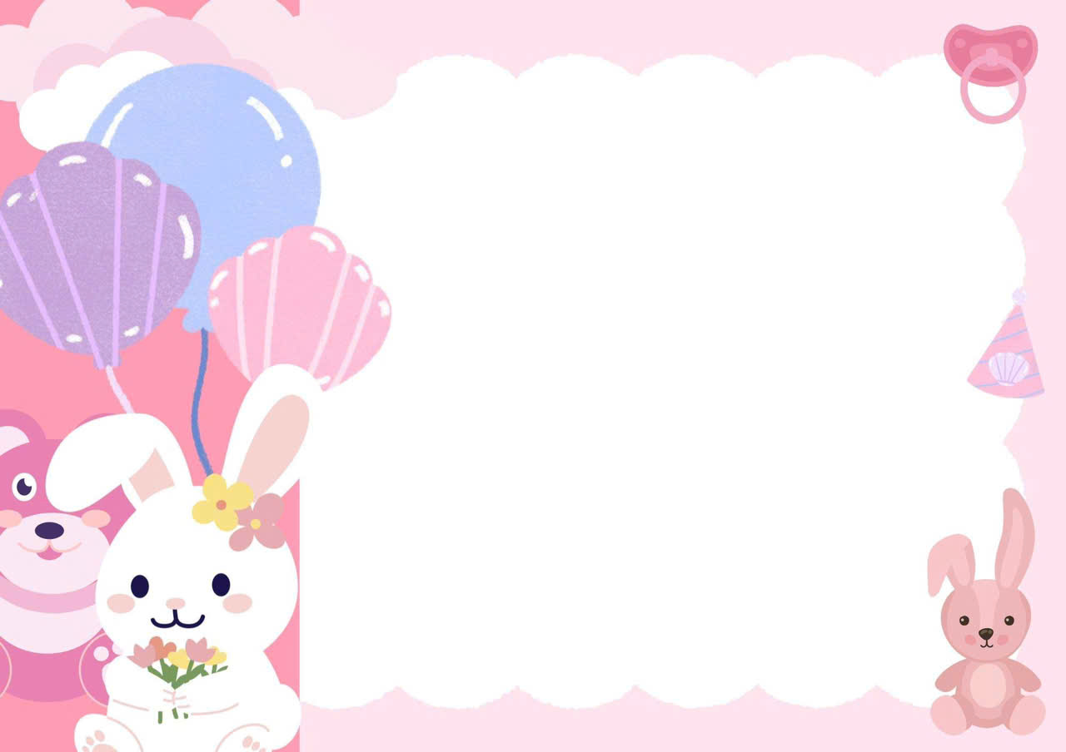
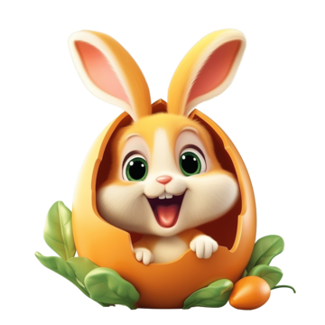
1. Ổn định tổ chức
- Cô cùng trẻ chơi trò chơi “ Con thỏ”

Slide 3
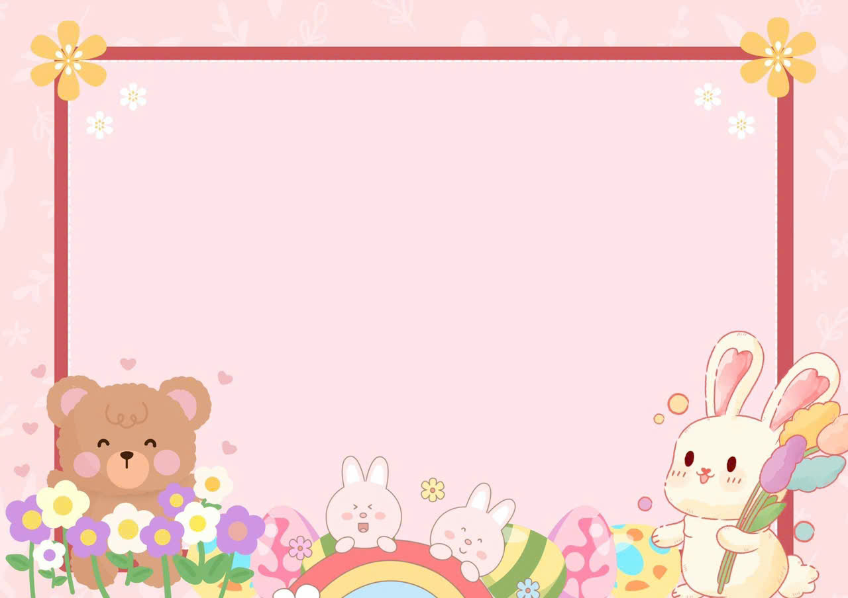
2. Phương pháp, hình thức tổ chức
Hoạt động 1: Cô kể truyện “Thỏ con không vâng lời” - Lần 1: Cô kể truyện bằng rối tạp dề cho trẻ nghe

Slide 4
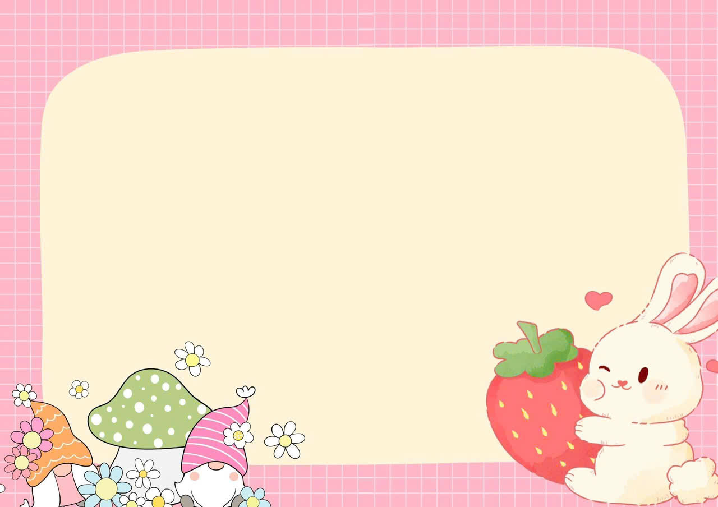
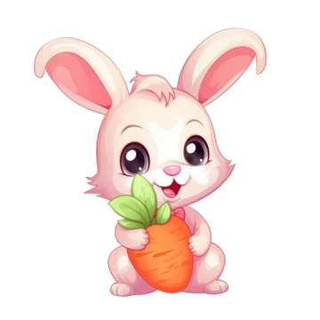
Lần 2: Cô kể truyện bằng sa bàn

Slide 5


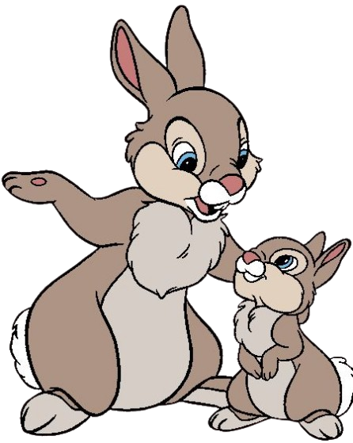
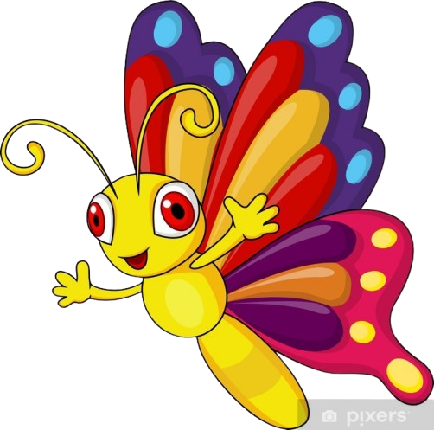
Hoạt động 2: Trích dẫn, giảng giải, đàm thoại:
- Cô vừa kể cho chúng mình nghe truyện gì?
- Trong truyện có những nhân vật nào?

Slide 6

- Thỏ mẹ dặn thỏ con như thế nào?
+ Cô kể trích dẫn: “ Trước khi đi……con không đi chơi xa”.

Slide 7
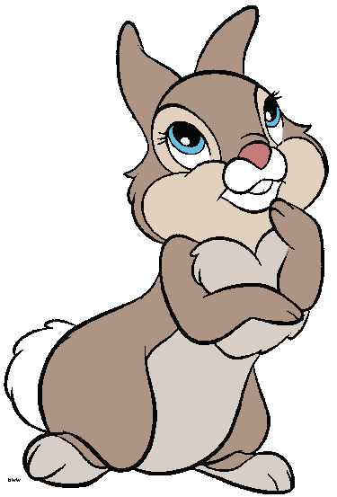
- Ai đã đến rủ thỏ con đi chơi?
- Đúng rồi! Sau khi Thỏ mẹ đi thì Bươm Bướm đã đến rủ Thỏ con đi chơi đấy!
+ Cô kể trích dẫn: “ Nhưng Bươm Bướm bay đến… thích lắm”.

Slide 8

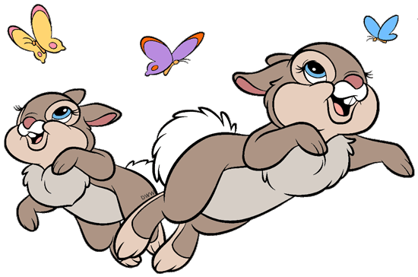
- Khi Thỏ con đi chơi với bạn Bướm thì chuyện gì đã xảy ra với Thỏ con?
- Trích dẫn: “Thỏ con liền chạy theo bươm bướm ...quên cả lối về nhà”

Slide 9
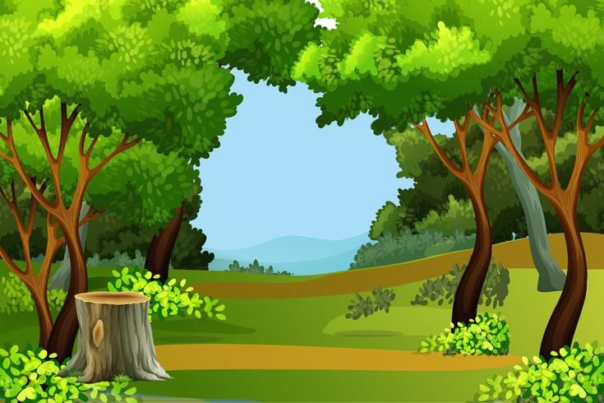
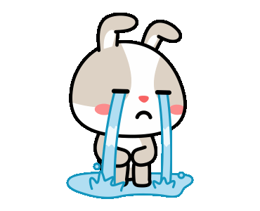
- Lúc đó thỏ con như thế nào?
- Đúng rồi, lúc đó Thỏ con sợ lắm, Thỏ con đã khóc: Hu hu! Mẹ ơi! Mẹ ơi!
- Thỏ con ngồi khóc một mình và ai đã giúp Thỏ con?
- May quá có Bác Gấu đi qua đã dắt thỏ con về nhà đấy.

Slide 10
- Về đến nhà Thỏ con đã làm gì?
- Khi về đến nhà Thỏ con đã ôm vào lòng mẹ, nói xin lỗi mẹ và cám ơn Bác Gấu.
+ Cô trích dẫn “Bác gấu đi qua… đến hết.

Slide 11
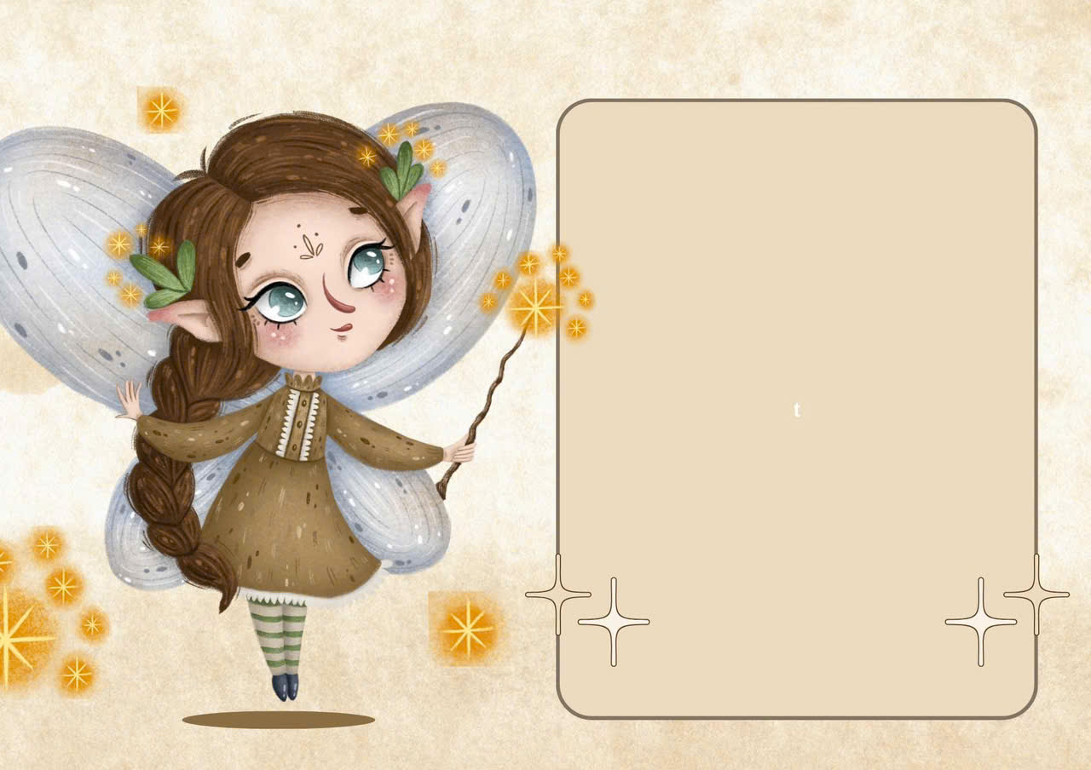
Giáo dục thông qua nội dung truyện
Qua câu chuyện "Thỏ con không vâng lời" các con phải biết vâng lời bố mẹ, cô giáo không được đi chơi xa một mình và khi đi xa phải đi cùng người lớn như ông bà bố mẹ nếu không sẽ bị lạc giống Thỏ con.

Slide 12
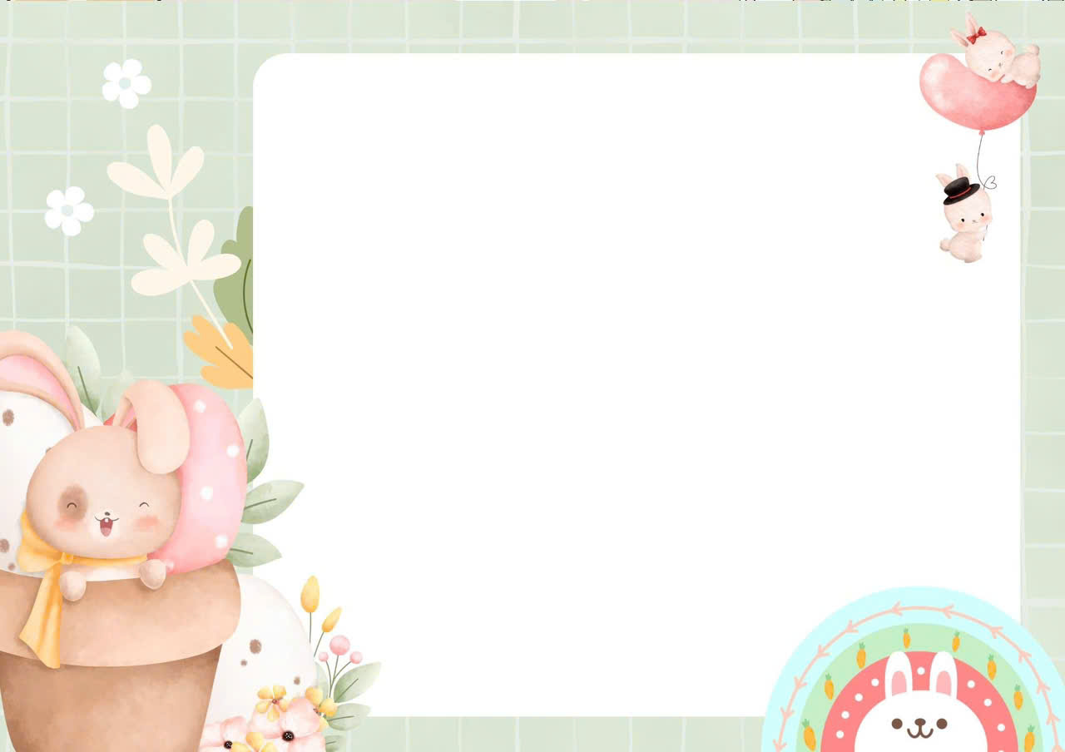

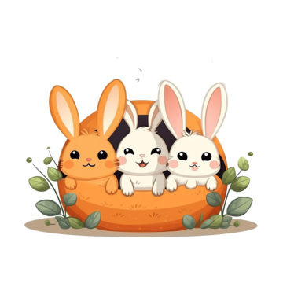
Cô và trò cùng hát và vận động theo bài hát
" Trời nắng, trời mưa"

Slide 13

Hoạt động 3: Cô kể chuyện bằng rối bóng

Slide 14
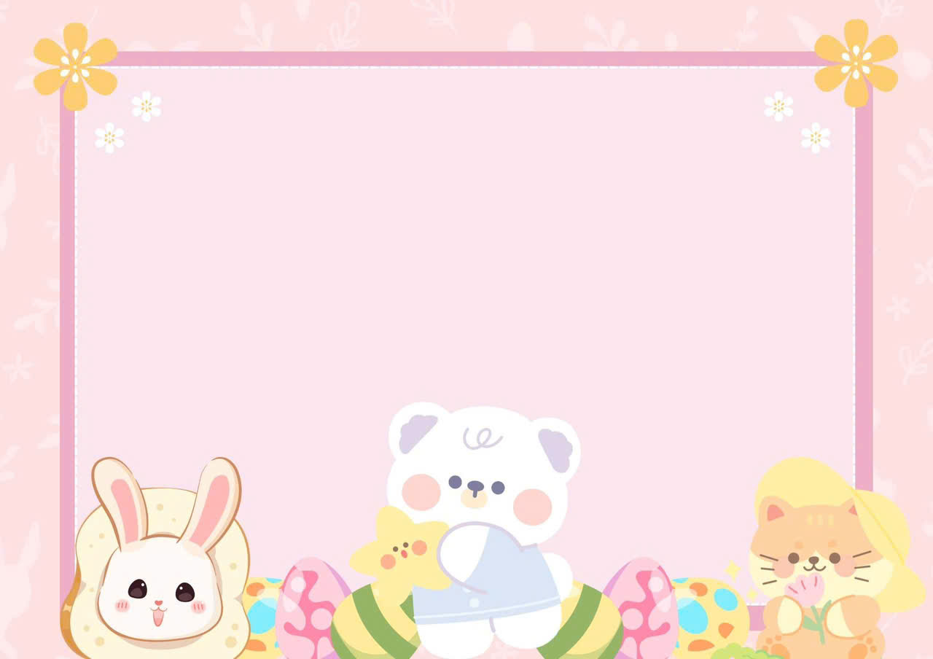
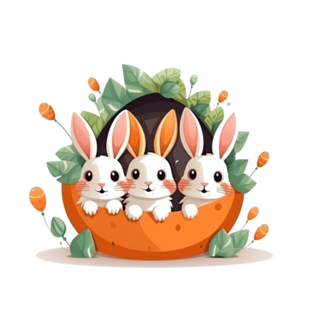

3. Kết thúc :
- Cô nhận xét, tuyên dương, khen ngợi trẻ.

Slide 15
